Slide 1

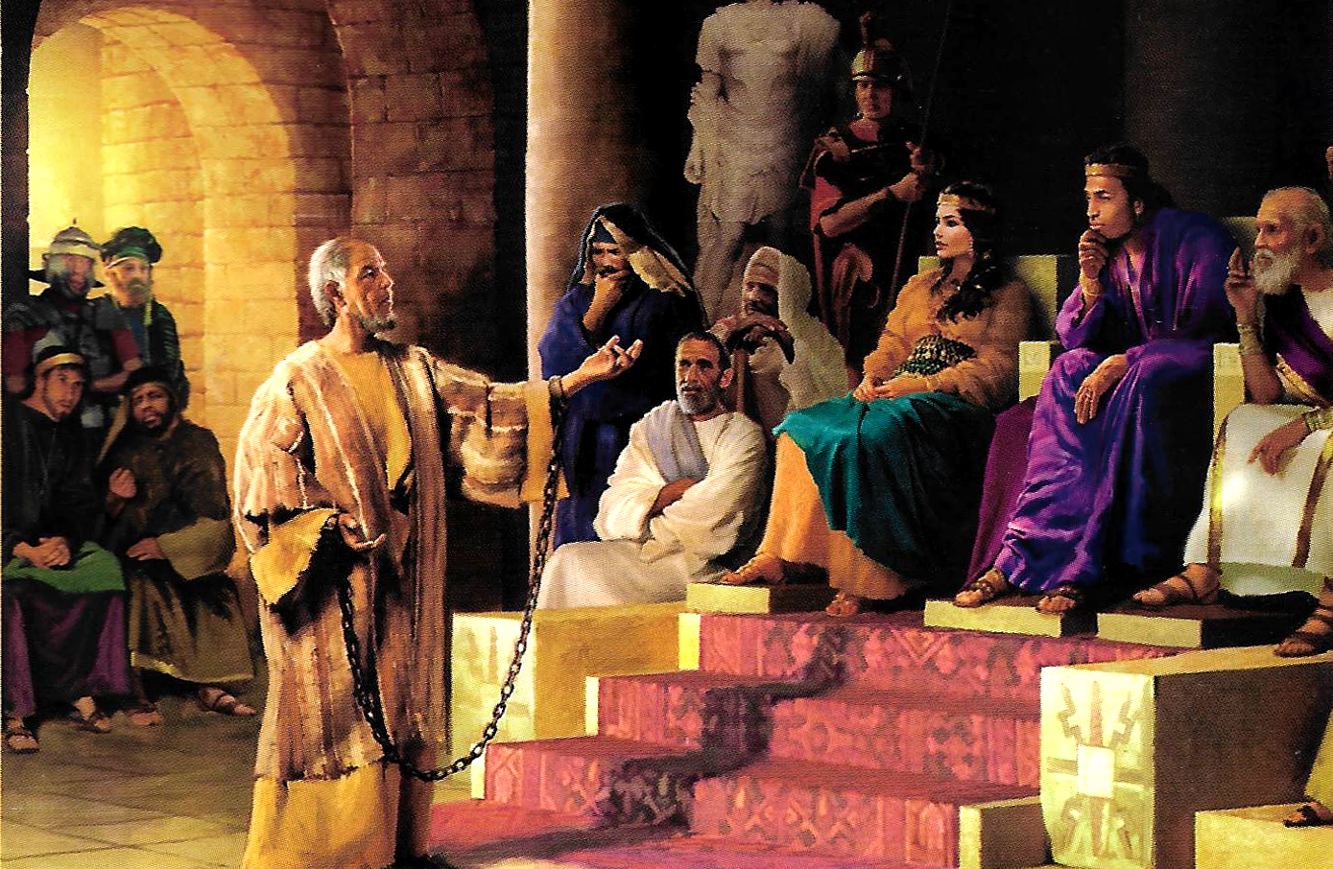
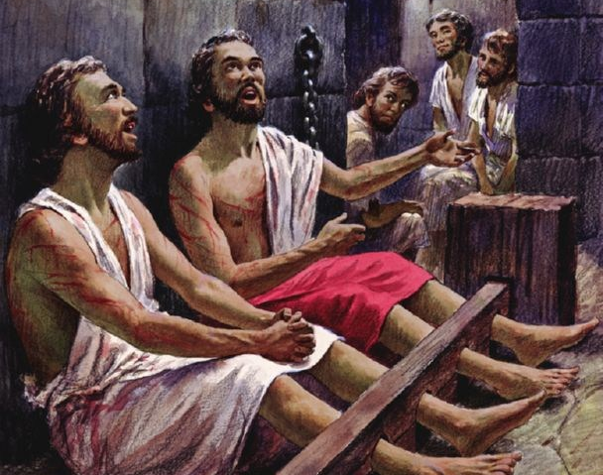
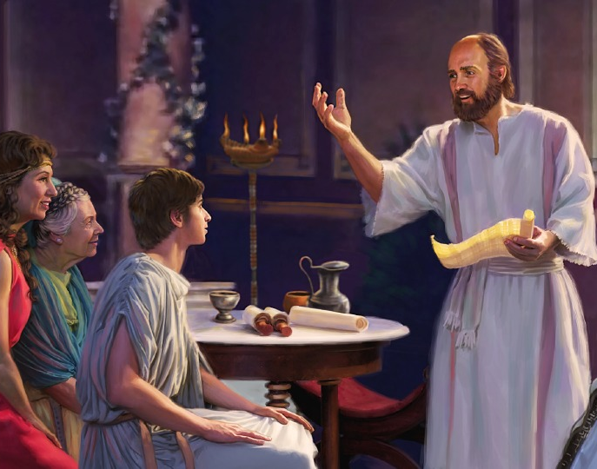
"Priecājieties iekš Tā Kunga vienumēr; es vēlreiz teikšu, priecājieties!"
Filipiešiem 4:4

Slide 2


“būdams pārliecināts, ka tas, kas jūsu sirdīs labo darbu iesācis, to pabeigs līdz Kristus Jēzus dienai”
Filipiešiem 1:6

Slide 3

“Jo dzīvot man ir - Kristus un mirt - ieguvums”
Filipiešiem 1:21

Slide 4
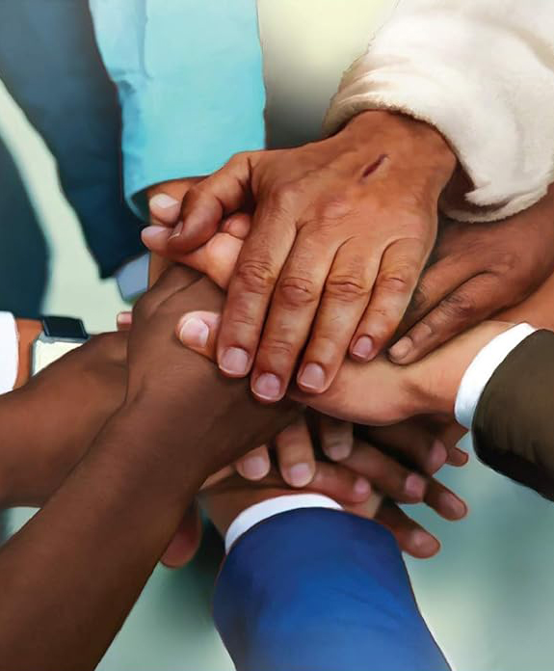
“Tad piepildait manu prieku, turēdamies vienā prātā, lolodami vienu mīlestību, dvēselēs vienoti, ar vienu mērķi”
Filipiešiem 2:2

Slide 5

“Dariet visu bez kurnēšanas un šaubīšanās,
lai jūs būtu nevainojami un šķīsti, nepeļami Dieva bērni sabojātas un samaitātas paaudzes vidū, un tanī mirdzētu kā spīdekļi pasaulē”
Filipiešiem 2:14,15

Slide 6


“Lai atzītu Viņu un Viņa augšāmcelšanās spēku un Viņa ciešanu sadraudzību; tā es pielīdzinos Viņa nāvei
cerībā sasniegt augšāmcelšanos no miroņiem”
Filipiešiem 3:10,11

Slide 7
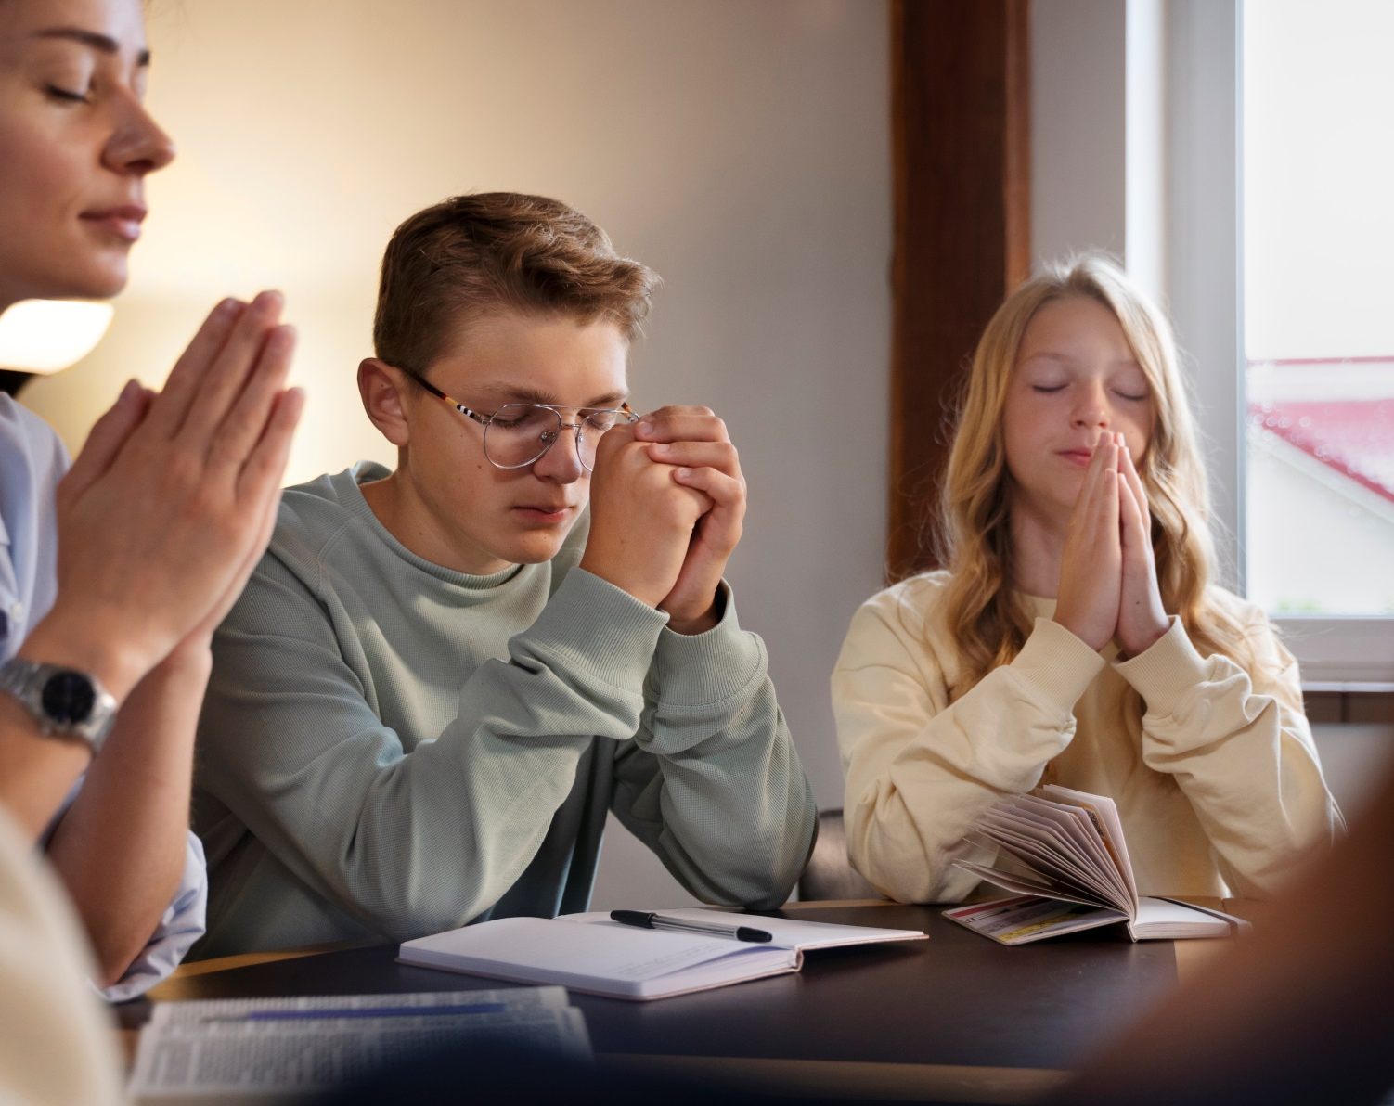
“Nezūdaities nemaz, bet jūsu lūgumi lai nāk zināmi Dieva priekšā ar pateicību ikvienā pielūgšanā un lūgšanā”
Filipiešiem 4:6

Slide 8
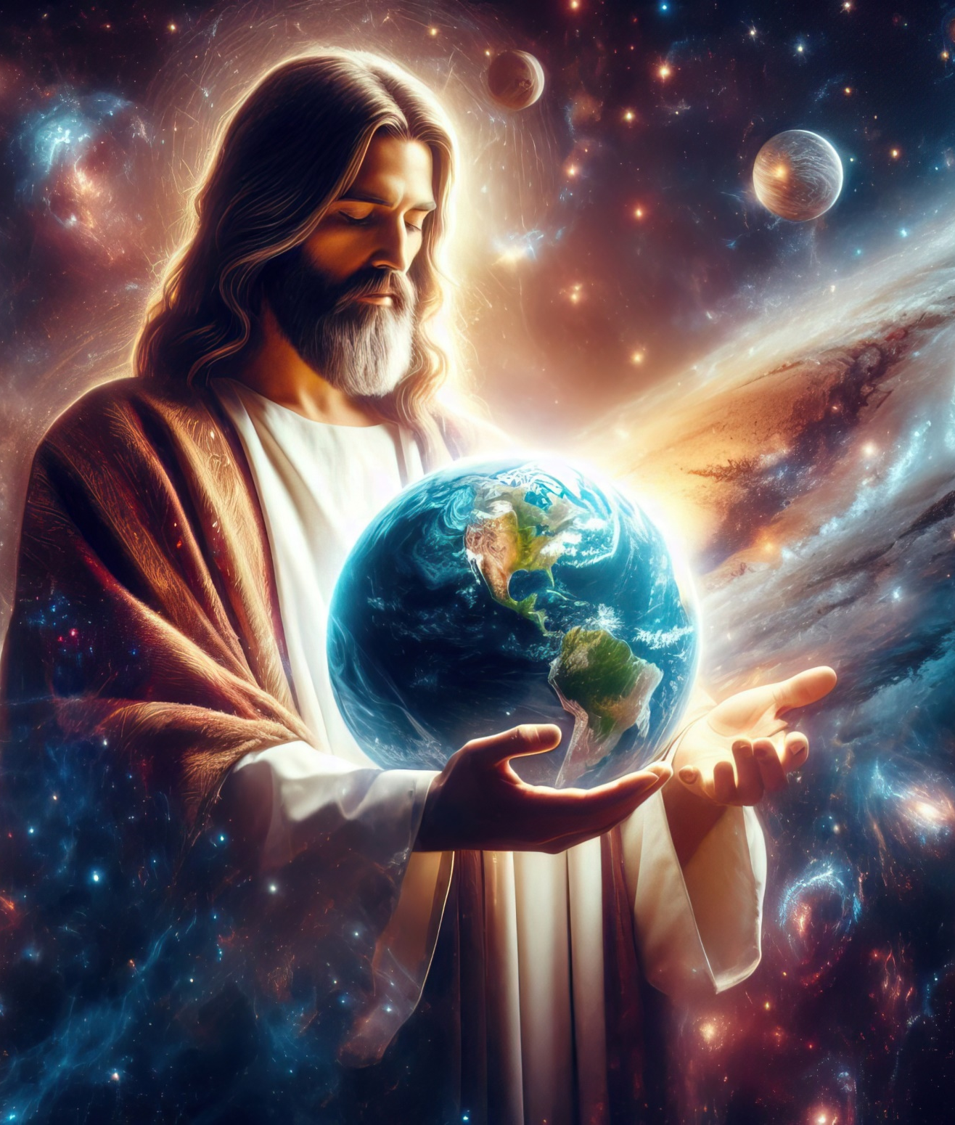
“Jo Viņš ir neredzamā Dieva attēls, visas radības pirmdzimtais;
Viņā radītas visas lietas debesīs un virs zemes, redzamās un neredzamās, gan troņi, gan kundzības, gan valdības, gan varas. Viss ir radīts caur Viņu un uz Viņu, bet Viņš pats ir pirms visa, un viss pastāv Viņā”
Kolosiešiem 1:15–17

Slide 9


2.Korintiešiem 5:21
“To, kas grēka nepazina, Viņš mūsu labā ir darījis par grēku, lai mēs Viņā kļūtu Dieva taisnība”

Slide 10
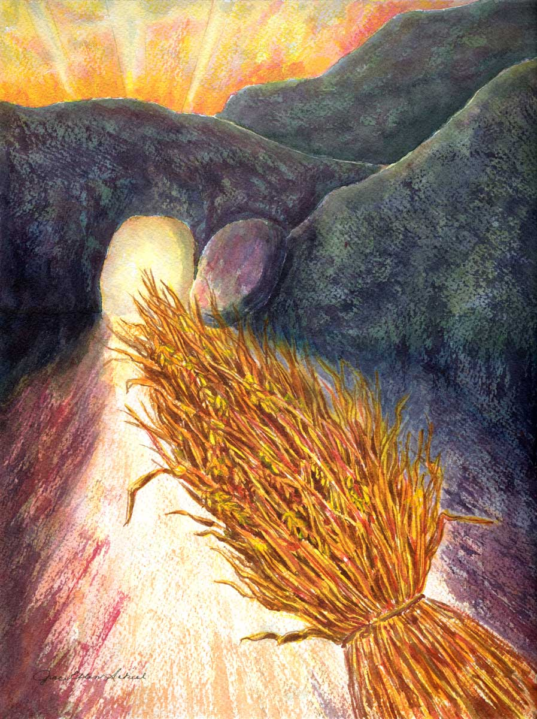
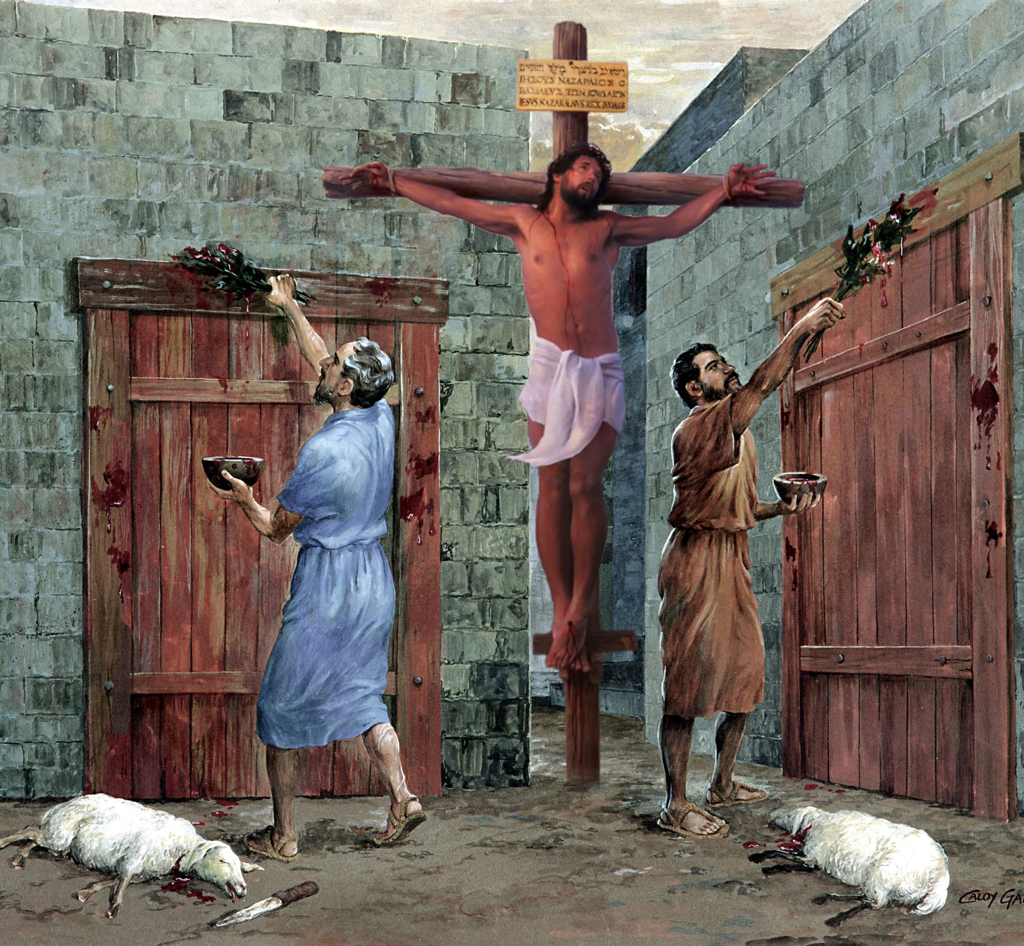

“Tāpēc lai neviens jūs netiesā ēdienu un dzērienu dēļ vai sakarā ar svētkiem, jauno mēnesi vai sabatu.
Šīs lietas ir nākamo lietu ēna, bet miesa pieder Kristum” Kolosiešiem 2:16, 17

Slide 11

“Un pāri visam tam lai ir mīlestība, kas ir pilnības saite”
Kolosiešiem 3:14

Slide 12
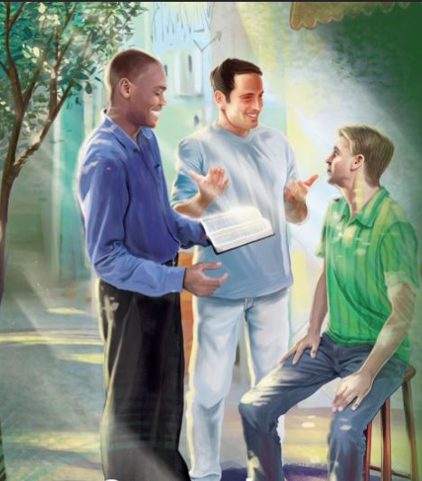
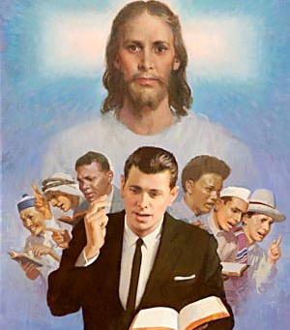


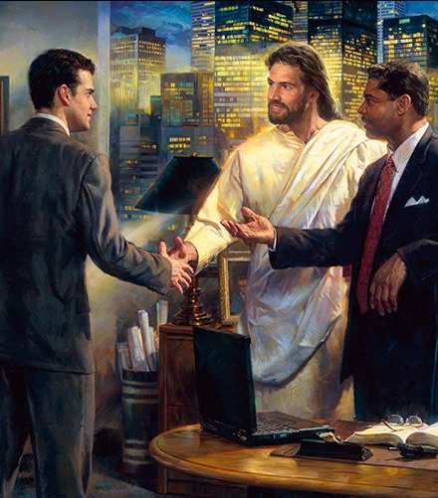

“Jūsu runa lai aizvien ir tīkama, ar sāli sālīta, lai jūs zinātu, kā ikvienam atbildēt” Kolosiešiem 4:6

Slide 13


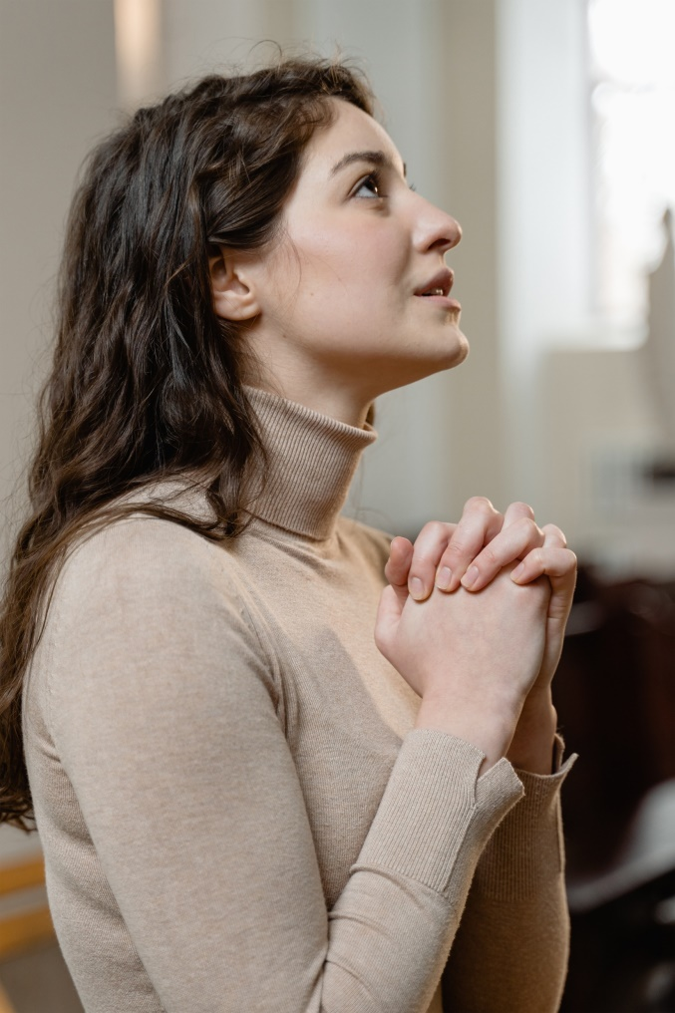
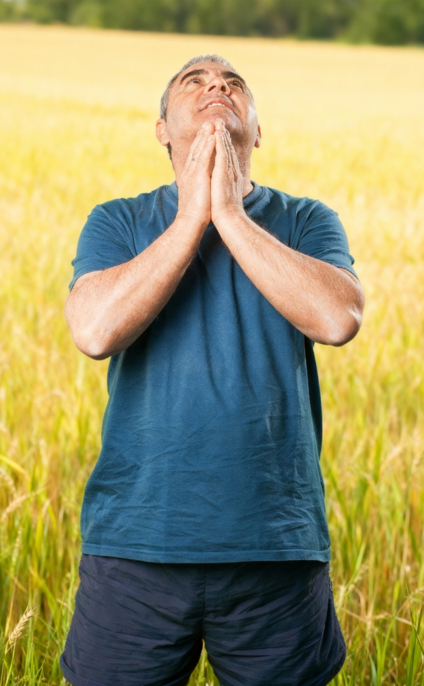
“Par visu esiet pateicīgi! Jo tāda ir Dieva griba Kristū Jēzū attiecībā uz jums”
1. Tesaloniķiešiem 5:18

